Slide 1
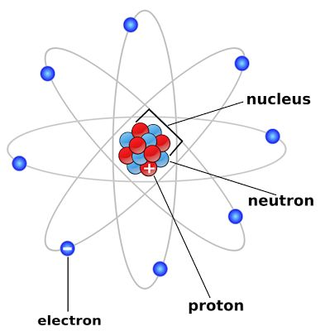
ÔN TẬP CHƯƠNG I
HÓA HỌC 10 – CTST

Slide 2
LUYỆN TẬP
HÌNH THÀNH KIẾN THỨC MỚI
LUYỆN TẬP

Slide 3

KHỞI ĐỘNG
TRÒ CHƠI QUẢ BÓNG THẦN KÌ

Slide 4

LUẬT CHƠI
- GV đưa quả bóng chứa nội dung câu hỏi cho một bạn bất kì và bắt đầu mở nhạc.
- HS dưới lớp chuyền bóng liên tục theo điệu nhạc.
- GV bấm dừng nhạc ở một thời điểm bất kì, lúc đó bạn nào đang cầm bóng thì lên bục, mở bóng nhận thư và trả lời câu hỏi.

Slide 5
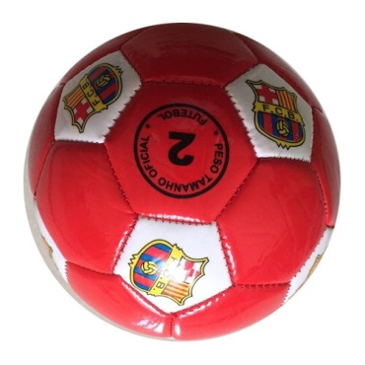




TRÒ CHƠI QUẢ BÓNG THẦN KÌ

Slide 6
HÌNH THÀNH KIẾN THỨC MỚI
1. Hệ thống hóa kiến thức
Mỗi nhóm chuẩn bị ở nhà một sơ đồ tư duy hệ thống hóa kiến thức chương I – Nguyên tử.
Đại diện mỗi nhóm lên trình bày nội dung sơ đồ tư duy của nhóm mình.
Các HS còn lại nhận xét, bổ sung.

Slide 7

HÌNH THÀNH KIẾN THỨC MỚI
2. Hướng dẫn giải bài tập
TRÒ CHƠI “ GIẢI MẬT THƯ”
Luật chơi:
- Giáo viên có 4 mật thư tương ứng với 4 bài tập theo mức độ khó tăng dần.
- Đầu tiên đại diện của 4 nhóm lên nhận mật thư số 1, đem về nhóm cùng nhau giải, đội nào giải xong thì lập tức đem kết quả lên nộp cho GV, nếu kết quả đúng sẽ được nhận mật thư số 2. Cứ tiếp tục như vậy cho đến khi giải xong hết 4 mật thư.
- Đội nào giải mật thư xong đầu tiên sẽ được nhận 1 phần quà từ giáo viên.

Slide 8
Mật thư số 1:
Viết cấu hình electron nguyên tử của các nguyên tố sau: N (Z= 7); Al (Z = 13); Cl (Z = 17).
Mật thư số 2:
Các nguyên tử Ne (Z = 10), Al (Z = 13), Cr (Z = 24), K (Z = 19), F (Z = 9) có bao nhiêu electron độc thân ở trạng thái cơ bản? Những nguyên tố nào là kim loại, phi kim, khí hiếm?
Mật thư số 3:
Nguyên tố X là một khoáng chất giữ vai trò quan trọng trong cơ thể con người. Trong cơ thể người, thành phần cơ bản cấu tạo nên xương và răng là X kết hợp với phosphorus, làm cho xương và răng chắc khoẻ. Ngoài ra, X còn cần cho quá trình hoạt động của thần kinh cơ, hoạt động của tim, chuyển hoá của thế bào và quá trình đông máu.
Tổng số proton và electron trong nguyên tử của nguyên tố X là 40. Cho biết tên nguyên tố X. Viết cấu hình electron nguyên tử của nguyên tố X.
Biết hạt nhân nguyên tử của nguyên tố X có số hạt neutron bằng số hạt proton. Kí hiệu đầy đủ nguyên tử trên.
Mật thư số 4:
Đơn chất của nguyên tố A được sử dụng khí để cắt, hàn kim loại nóng chảy trong công nghiệp. Biếttổng số các loại hạt proton, neutron và electron trong 3 đồng vị trên là 75, trong đó số hạt mang điện nhiều hơn số hạt không mang điện là 21 hạt. Xác định nguyên tố A.
Viết cấu hình electron nguyên tử của nguyên tố B và cho biết nguyên tư này đều có bao nhiêu electron ở lớp ngoài cùng? Dự đoán tính chất hoá học nguyên tố B.

Slide 9

LUYỆN TẬP
TRÒ CHƠI QUIZIZZ
Sử dụng điện thoại có kết nối mạng truy cập vào link quizizz GV gửi trên nhóm hoặc vào trang web jion my quiz.com và nhập mã do GV cung cấp.
Sau đó trả lời các câu hỏi trong trò chơi.
ÔN TẬP CHƯƠNG I - HÓA 10 - CTST | Chemistry - Quizizz

Slide 10


Slide 11
Câu 1: Hầu hết các nguyên tử được cấu tạo từ 3 loại hạt cơ bản, đó là …….
electron (e); proton (p); neutron (n)

Slide 12
Câu 2: Hạt mang điện trong nguyên tử là…….
electron (e) và proton (p)

Slide 13
Câu 3: Những nguyên tử có cùng số hạt proton nhưng khác nhau về số hạt neutron là ….. của nhau.
đồng vị

Slide 14
Câu 4: Số phân lớp electron có trong lớp M là ….
3

Slide 15
Câu 4: Số electron lớp ngoài cùng của Flo (Z = 9) là ……
5 electron

